Slide 1
수행과제(3)
빈즈의 사용법

Slide 2
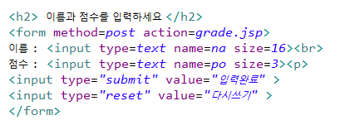
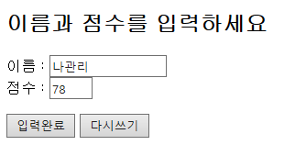


* 자바 빈즈를 이용한 폼 입력 처리 프로그램 예시

Slide 3
[문제] 폼의 입력 자료를 자바 빈즈에 저장 후 출력
프로그램 구성
grade.html
이름과 점수를 입력 받는 폼을 구성하는 프로그램
grade.jsp
grade.html에서 입력 받은 폼 정보를 다시 자바 빈즈에 전달하는 프로그램
javabean.GradeBean.java
이름과 점수를 저장하여 그 점수에 해당하는 학점을 반환하는 자바 빈즈 프로그램

Slide 4
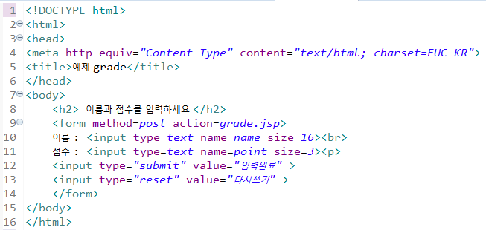
1) 사용자 입력 폼 작성
grade.html

Slide 5
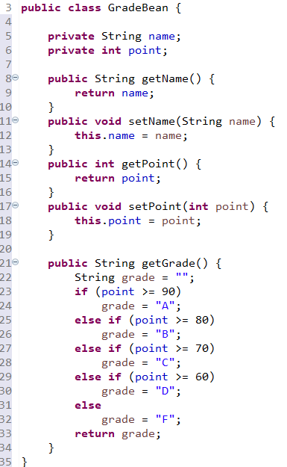
2) 자바 빈즈 작성
GradeBean.java

Slide 6
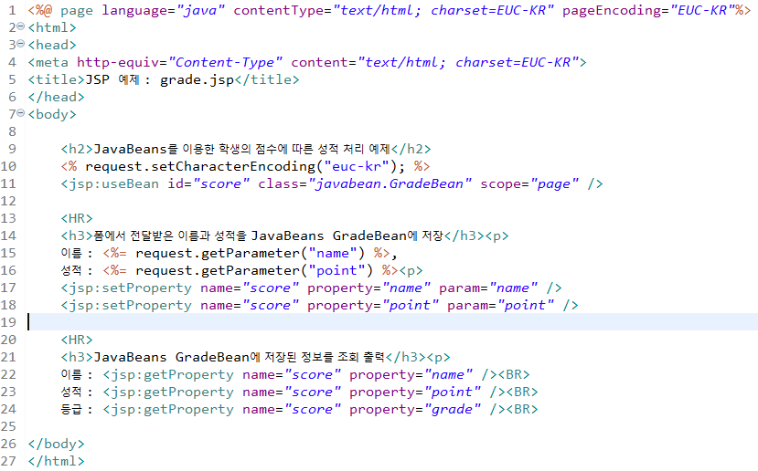
3) 자바 빈즈를 이용한 정보의 저장 및 조회
grade.jsp

